Slide 1
Escuela Normal De Educación Preescolar
Licenciatura en Educación Preescolar
2021-2022
segundo semestre
Sección: ´´ A ´´
Tutoría
Profesor: Irma Edith Vargas Rodríguez
Aylin Yadhira Almaguer Jordán #2
Memoria
Saltillo/Coahuila
18//Febrero/2022

Slide 2
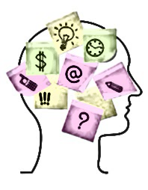
M-E-M-O-R-I-A
La memoria nos permite recordar acontecimientos, ideas, relaciones entre conceptos, sensaciones y en definitiva todos los estímulos que en algún momento hemos experimentado.
Hablamos de un proceso mental que es clave para el aprendizaje y por tanto vital para la adaptación del ser humano. La capacidad de aprender y de recordar lo aprendido nos hace entre otras cosas poder tener una mayor adaptación social.

Slide 3
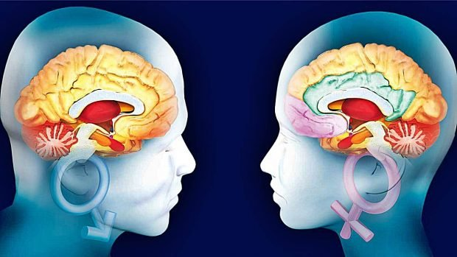
¿En qué se diferencian los cerebros de hombres y mujeres?
Al comparar el encéfalo de ambos sexos, uno de los detalles que salta a la vista es que el de los varones resulta sensiblemente más grande y pesado que el de las mujeres. En promedio su volumen es de 1260 cm cúbicos, mientras que el de ellas alcanza unos 1130. Se estima que el cerebro masculino es un 10% mayor, y que tiene un peso entre el 10%-12% superior. Este hecho se debe a que el tamaño corporal del uno y del otro es también distinto, hasta el punto de que controlando tal variable deviene una equiparación proporcional de la diferencia absoluta entre cerebros (la cual no se vincula con la inteligencia ni con ninguna otra función cognitiva).

Slide 4
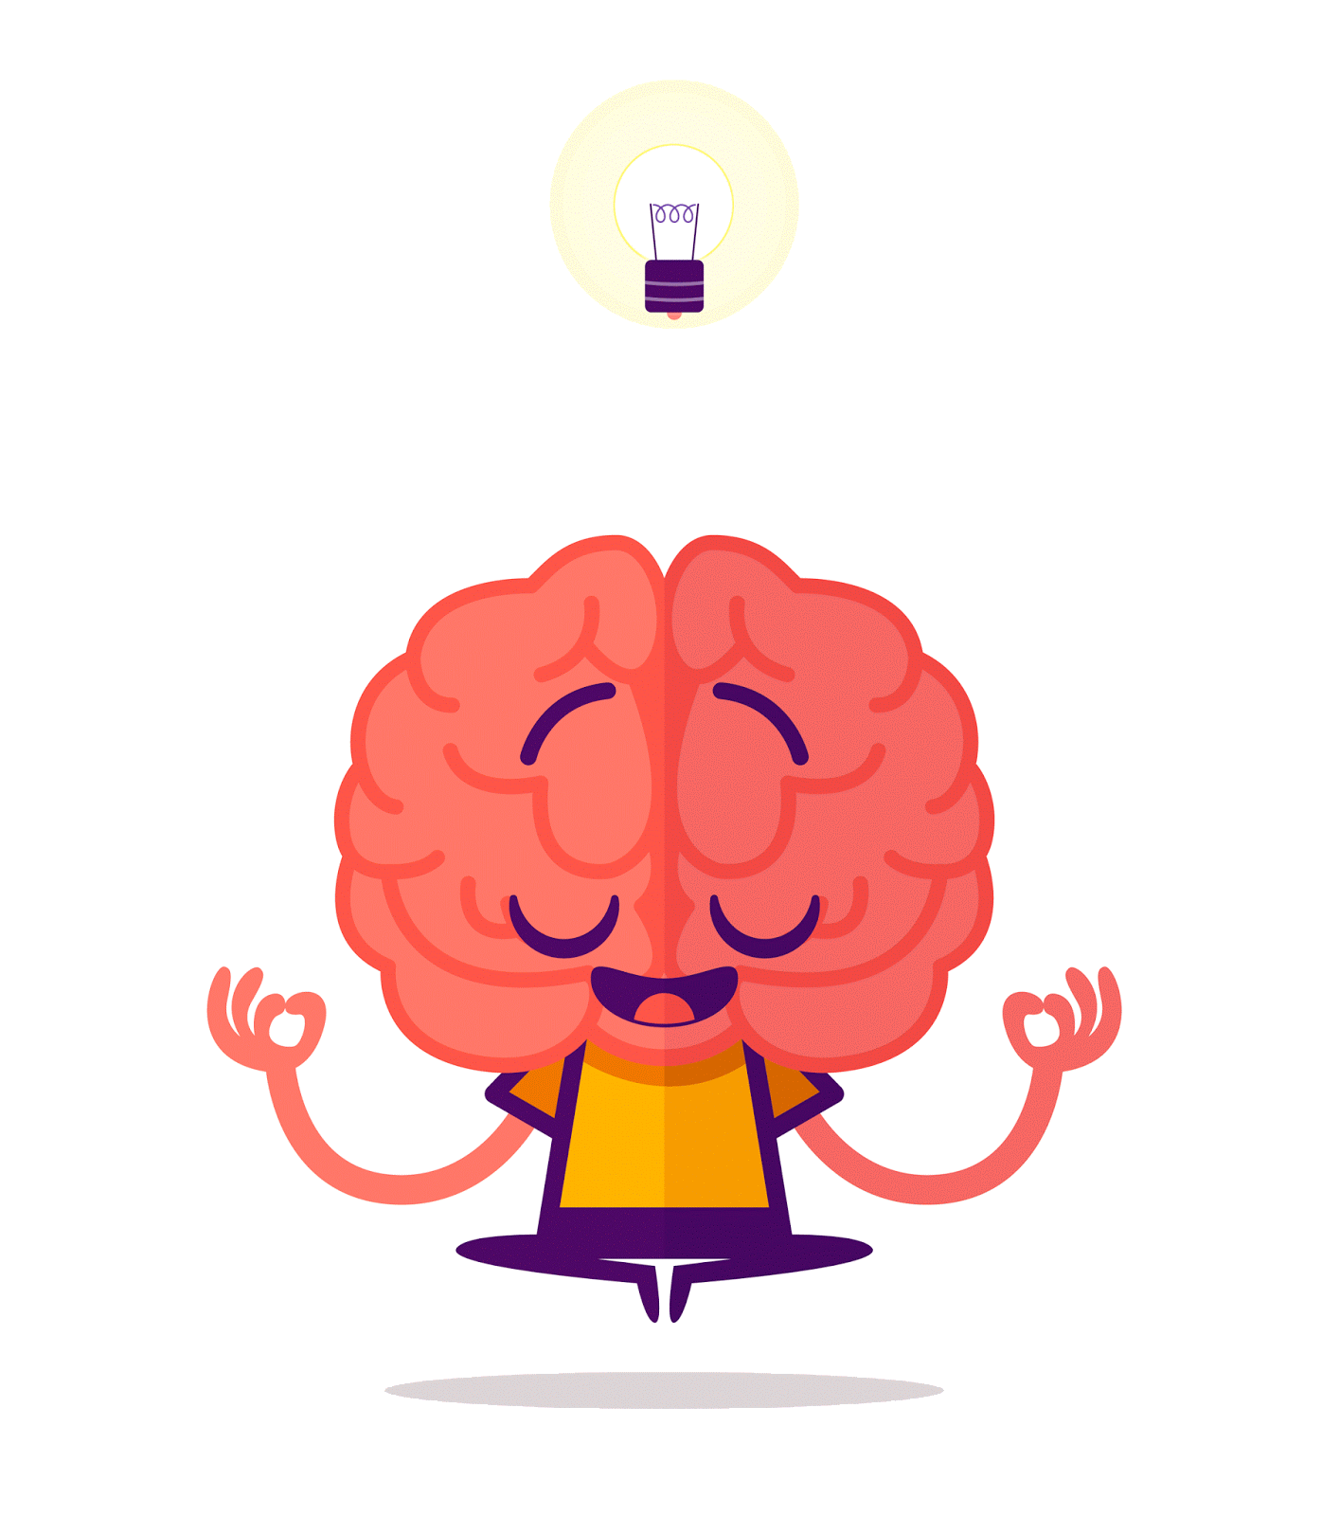
ESTRUCTURA Y FUNCION
DEL CEREBRO

Slide 5
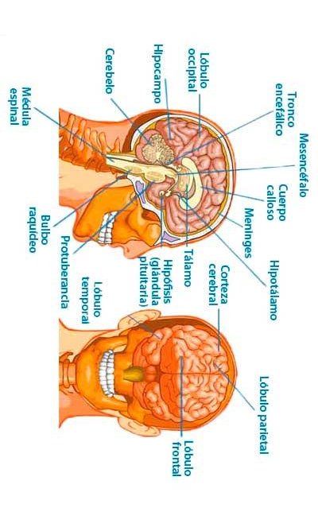
Lóbulo frontal: ubicado detrás de la frente, se encarga de gran parte del pensamiento complejo (imaginación, planificación y comportamiento).
Lóbulo parietal: localizado en la parte trasera superior del lóbulo frontal. Alberga a la corteza sensitiva (procesa mensajes relacionados con el tacto, gusto y temperatura) y a la corteza motora (controla el movimiento).
Lóbulo temporal: situado detrás de cada sien; alberga a la corteza auditiva y se encarga de la comprensión del lenguaje, asimismo, interviene en la memoria y las emociones.
Lóbulo occipital: está en la parte posterior de la cabeza; controla la corteza visual que procesa lo que vemos.
Anatomía del cerebro humano
Corteza cerebral: capa de tejido que conforma la cubierta externa del cerebro, cuyo grosor varía de 2 a 6 mm. En mamíferos superiores como los humanos, esta corteza luce con protuberancias y surcos que le proporcionan espacio adicional para almacenar toda la información importante sobre el organismo.
Los 2 hemisferios cerebrales (izquierdo y derecho) están conectados por el cuerpo calloso ubicado dentro de la corteza cerebral.
Cerebelo: estructura del tamaño de una nuez situada en la base del cráneo, bajo el lóbulo occipital. Coordina funciones como equilibrio, movimiento, coordinación y adquisición del lenguaje.

Slide 6
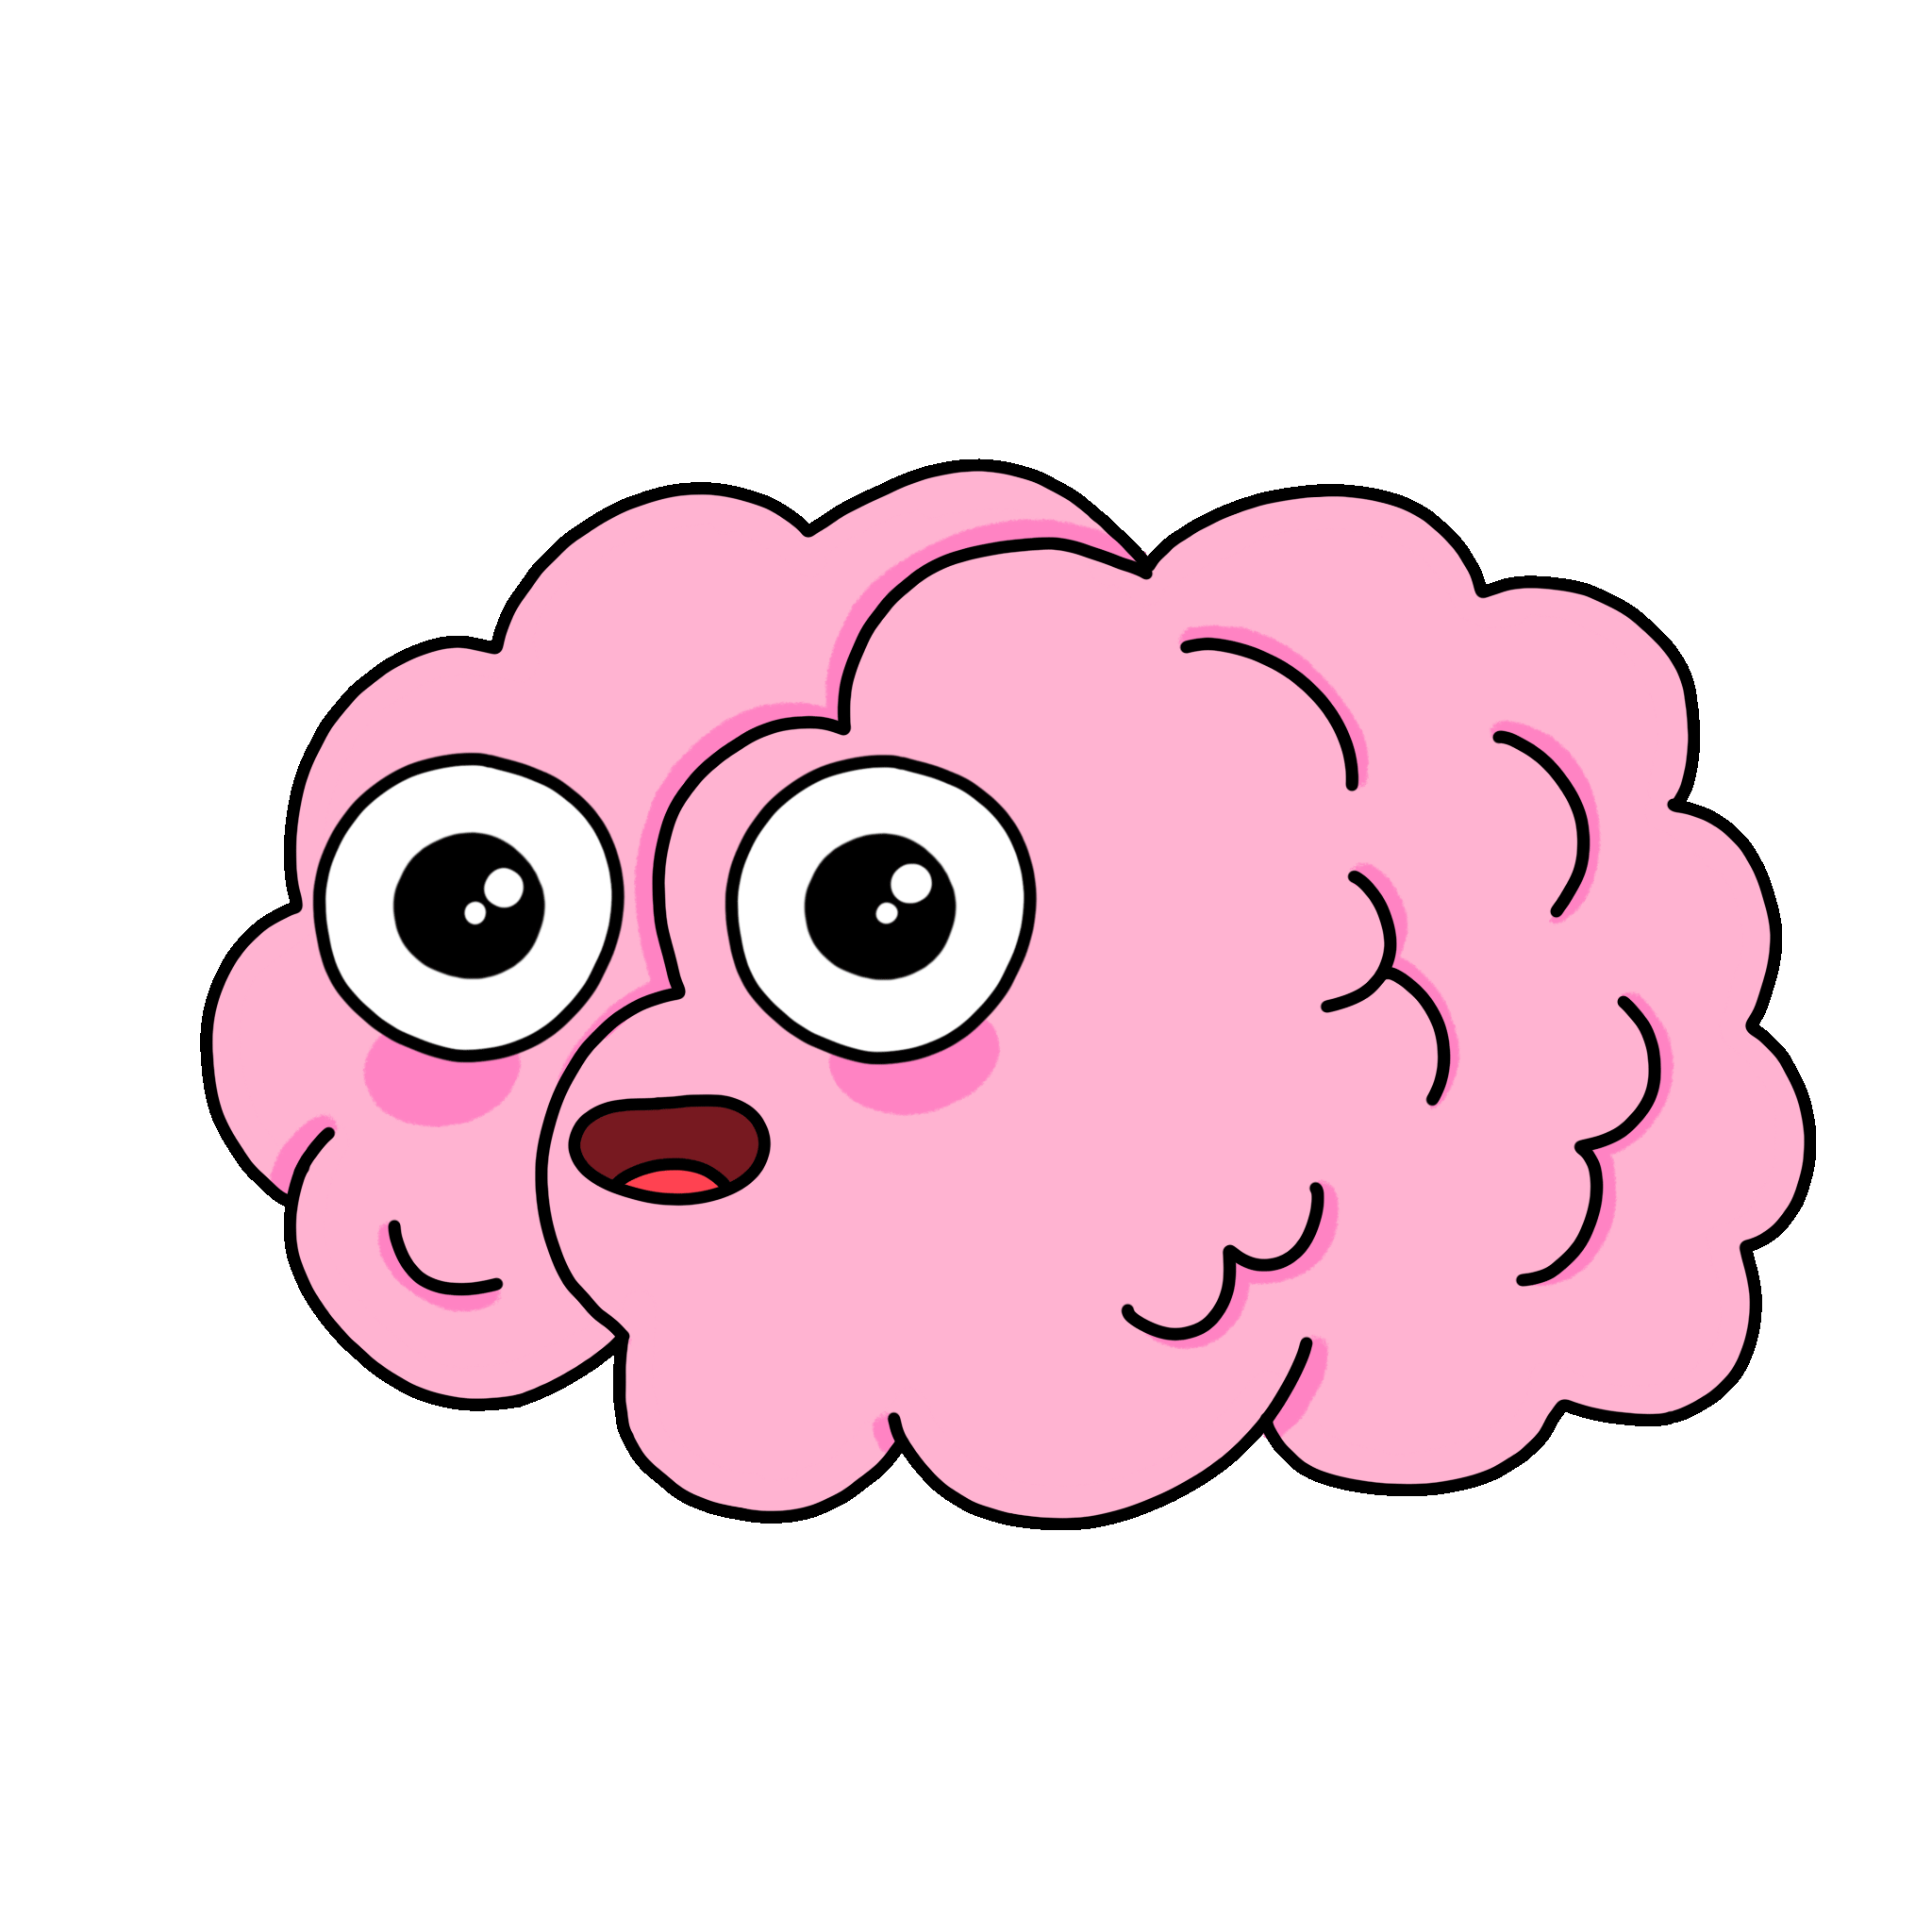
Tálamo: recibe información del cuerpo y los diversos órganos sensoriales, la cual filtra antes de enviarla a la corteza para evitar una sobrecarga del cerebro. A la inversa, la corteza envía información al tálamo para que la transmita a otras áreas del cerebro y la médula espinal. También se le conoce como “puerta de la conciencia” o “puerta de la corteza cerebral”.
Hipotálamo: glándula que controla funciones vitales del organismo como el ciclo de sueño, sed, temperatura corporal y sensaciones de dolor. Junto con la glándula pituitaria, es un vínculo entre los sistemas hormonal y nervioso.
Hipocampo: área ubicada al interior del lóbulo temporal, es importante para la memoria y el aprendizaje.
Tronco encefálico: se ubica en la base del cerebro humano y se conecta con la médula espinal. Está compuesto por 3 áreas: mesenscéfalo, protuberancia y bulbo raquídeo, que permiten que el cerebro se comunique con el resto del sistema nervioso central y periférico.
El bulbo raquídeo controla actos reflejos (funciones que el cuerpo realiza automáticamente), como respiración, frecuencia cardiaca, presión arterial, deglución, digestión y parpadeo.
Hipófisis (glándula pituitaria): se encarga de liberar hormonas o precursores hormonales. Junto con el hipotálamo, conecta a los órganos relacionados con las hormonas u órganos endocrinos (glándulas mamarias, ovarios, suprarrenales, tiroides y testículos).
Médula espinal: parte del sistema nervioso central que inicia en el área inferior del cerebro y se extiende a lo largo de la columna vertebral. Conecta al cerebro con los nervios que llegan al resto del cuerpo. Sus tejidos nerviosos miden aproximadamente 45 cm de largo y poco menos de 2 cm de grosor, formando el sistema nervioso periférico

